Slide 1

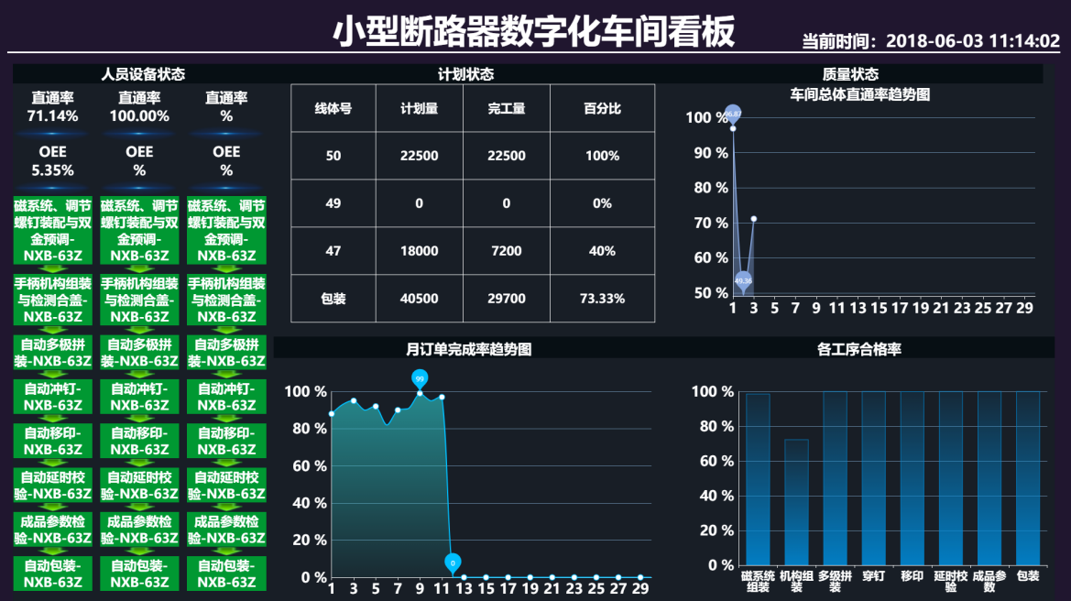

电子看板人机交互设计
车间综合看板控制界面
质量问题查询
返回
页面跳转并登陆
相应钻层按钮点击
质量问题查询
返回
质量问题查询
返回
看板内容变更
设计说明：
（1）针对每块看板，系统自动生成二维码，并每分钟进行变更（防止恶意行为），二维码显示在电子看板中
（2）开发看板控制页面，参观者通过看板二维码扫描即可跳转至看板控制界面（网页）进行看板控制操作
（3）单一看板只能有一人进行操控，扫描二维码跳转至看板控制界面并登陆（考虑参观者操控便捷性，仅按钮确认， 无需账号密码）后，将上一任操控者踢出
（4）在看板操控界面，点击相应的钻层按钮，即可控制看板相应模块内容变化，实现人机交互

Slide 2
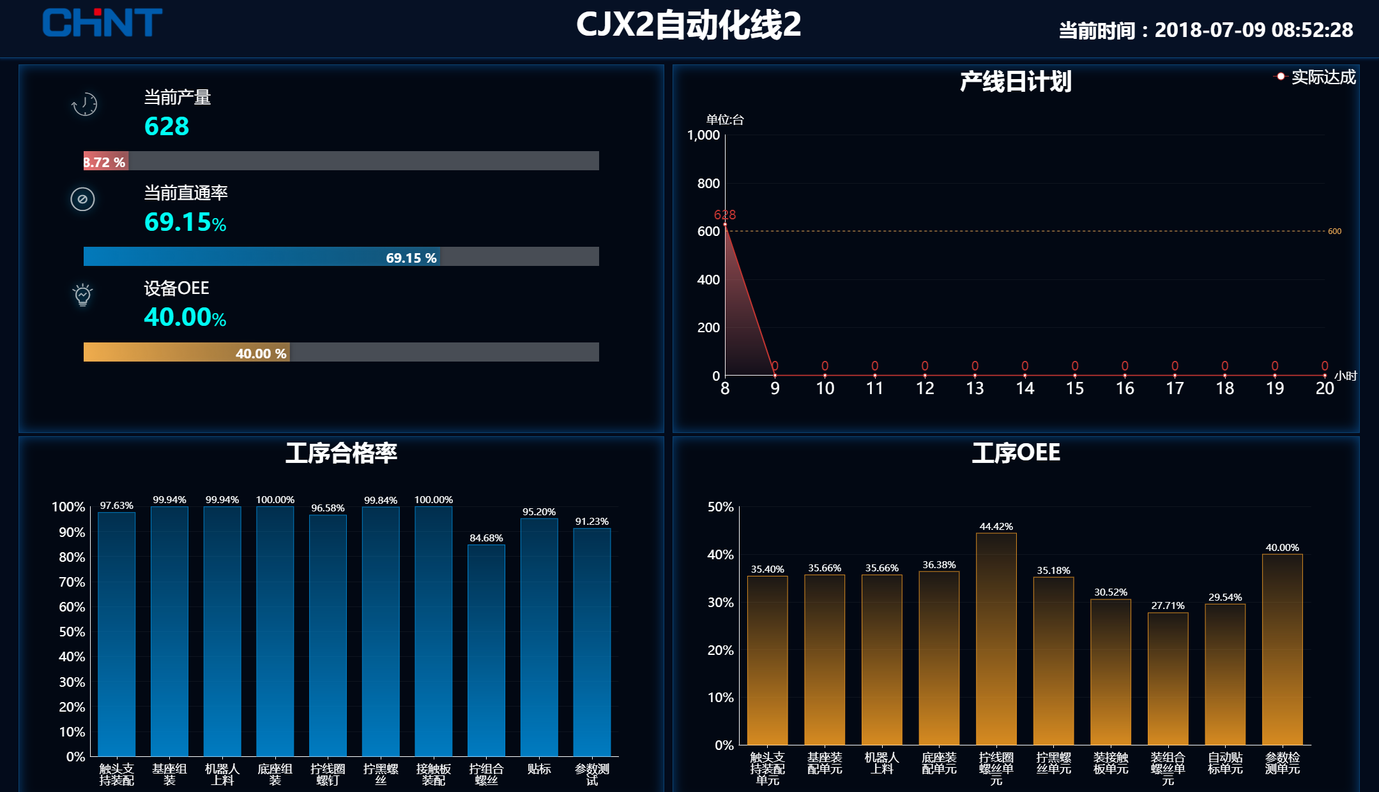
车间综合看板内容设计方案（第一层）
A区
（指标数据）
车间综合看板控制界面
D区
（生产数据）
质量问题挖掘
返回
生产问题挖掘
返回
设备问题挖掘
返回
B区
（质量数据）
C区
（设备数据）
设计说明：
第一层分为4个区域，其中A区域为车间关键指标（生产进度、质量、设备绩效），不支持钻层。B、C、D区均支持向下一至二层钻取，实现生产、质量、设备问题排查。点击质量/生产/设备问题挖掘按钮后，系统给出钻层筛选选项（如0-24小时或设备名称选项，选项通过图表横坐标获取），用户选择所需钻取的条件后，点击确认进行钻取。

Slide 3
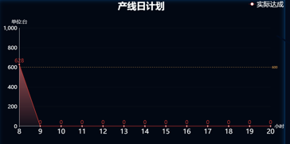
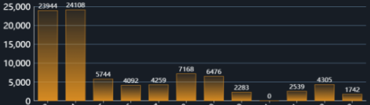
车间综合看板内容设计方案（生产问题钻层）
按日显示该产线每小时产量情况（设置基准线，根据当日计划进行小时分布）
产线综合看板控制界面
质量问题挖掘
返回
生产问题挖掘（并选择钻层时间）
生产问题挖掘
返回
返回
设备小时产量
08:00-09:00
按日显示该产线所选时间点下的每台设备产量情况（发现瓶颈设备），后续可通过设备问题挖掘继续查看设备问题
设备问题挖掘
返回

Slide 4
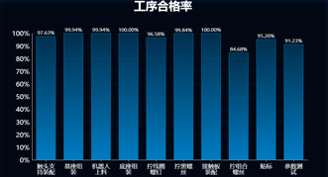


车间综合看板内容设计方案（质量问题钻层）
按日显示该产线每道工序合格率情况
车间综合看板控制界面
返回
质量问题挖掘
（并选择问题设备）
质量问题挖掘
返回
工序小时合格率
铆合工序
通过选择的设备，显示该设备当日每小时工序合格率（挖掘工序集中不良时间）
生产问题挖掘
返回
设备问题挖掘
返回
质量问题挖掘
（并选择问题时间段）
返回
工序不良分布
铆合工序 22:00-23:00
通过选择的时间，获取该设备当日该时间段所有不良类型（挖掘不良时间内不良类型的分布，寻找根源问题）
A不良：10次
B不良：5次
C不良：3次
D不良：1次
E不良：1次
F不良：1次

Slide 5
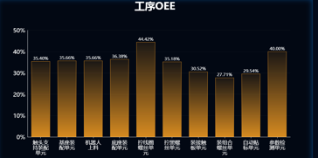
车间综合看板内容设计方案（生产问题钻层）
按日显示该产线设备OEE数据
车间综合看板控制界面
返回
设备问题挖掘
（并选择问题设备）
质量问题挖掘
返回
设备小时OEE
铆合设备
通过选择的设备，显示该设备当日每小时OEE数据，挖掘设备问题时间段
生产问题挖掘
返回
设备问题挖掘
返回
设备问题挖掘
（并选择问题时间段）
返回
通过选择的时间区间，显示该设备该时间区间内所有报警信息（报警内容、持续时间），报警数据滚动显示，挖掘设备关键报警信息
设备 报警时间 报警内容 状态 持续时间
A设备 08:24:23 螺杆异常 未解决 10h50min
B设备 08:18:23 气缸异常 已完结 5h20min
C设备 08:18:23 气缸异常 已完结 4h

